Slide 1
“Atesoramos el Conocimiento”

Slide 2
¿Qué es Spin K?
Somos un equipo interdisciplinario con experiencia en la
implementación efectiva de estrategias aplicadas a los ambientes de aprendizaje.

Slide 3
¿A que nos dedicamos?
Innovar
A mejorar los procesos de aprendizaje

Slide 4
Básicamente Spin K enfoca su oferta a:
Organizaciones las cuales pueden ser: Empresaso Instituciones Educativas

Slide 5
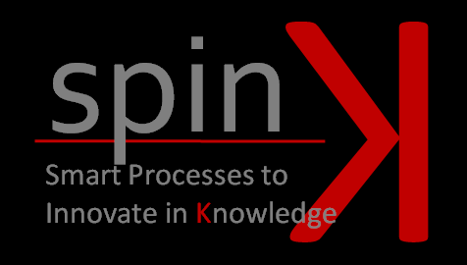

Slide 6
Los aspectos en los que Spin K enfoca su misión de mejorar procesos corresponden a:
Al conjunto de mejoras (“Smart processes”) que se introducen en un proceso lo denominamos Implementación.

Slide 7
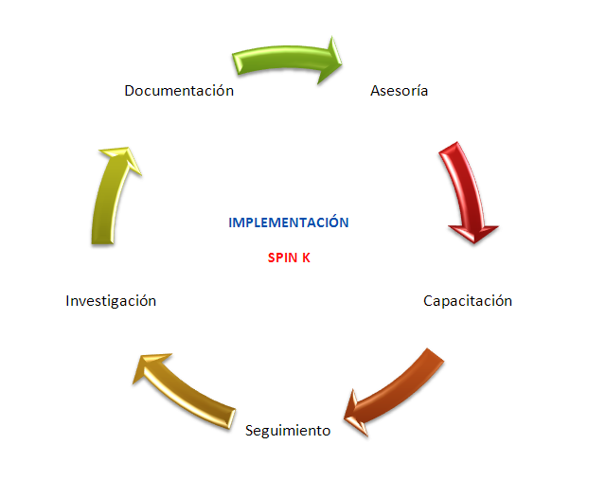
Nuestra Oferta
El siguiente ciclo, representa el Spin K “Giro de conocimiento”, el cual muestra los aspectos alcanzados en la oferta.
IMPLEMENTACIÓN
SPIN K

Slide 8
La capacitación de Spin K
Se relaciona a los aspectos en los que Spin K interviene (Competencias, Interacciones Humanas y Tecnologías). Se ha separado la oferta en 3 Áreas por razones temáticas:
Desarrollo Personal
Liderazgo y Autoformación
Trabajo en Equipo
Colaboración y Comunicación
Manejo de Conflictos y Relaciones Humanas

Slide 9
La capacitación de Spin K
2. Estrategias para resolución de situaciones estancadas y análisis de procesos
Planeación Estratégica
Organización y Manejo del Tiempo
Medición de Resultados
Modelo y Representación de Procesos y Conocimiento Corporativo (mapeo del conocimiento*)

Slide 10
La capacitación de Spin K
3. Aplicación y uso de la Tecnología
Cursos de Herramientas Ofimáticas.
Uso eficiente de Internet (Correo electrónico, búsquedas web, herramientas y aplicaciones web).
Herramientas para la representación y organización del conocimiento (CmapTools).
Herramientas de la Web 2.0 enfocadas a buscar mayor productividad (blogs, wikis, videos, redes sociales).
Aplicaciones de las TIC’s en la Educación: Aprendizaje Basado en Proyectos mediados por las Tecnologías (redes sociales, blogs, wikis, herramientas google, CmapTools, programas educativos).
Uso de Plataformas Virtuales de Aprendizaje.

Slide 11
Experiencias Exitosas del Equipo en el Uso de las TIC´s y la Implementación de Proyectos dentro del Aula de Clases
Una muestra de que el paradigma puede ser superado

Slide 12
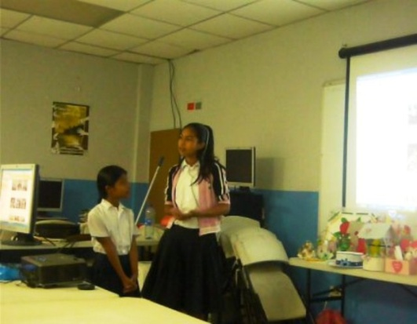
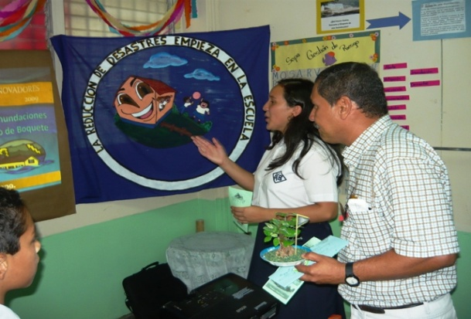
¿QUÉ SON LOS PROYECTOS?
Los proyectos son el conjunto de Actividades Innovadoras que mantienen una interrelación que se hacen referentes a un tema. Generalmente el tema de los proyectos debe ser de interés para los estudiantes y debe ser cónsono con los objetivos curriculares a lograr.

Slide 13
VENTAJAS DEL APRENDIZAJE POR PROYECTOS
Centrados en el estudiante, dirigidos por el estudiante.
Claramente definidos, un inicio, un desarrollo y un final.
Contenido significativo para los estudiantes; directamente observable en su entorno.
Se enfoca en Problemas del mundo real.
Promueven la investigación, indagación y reflexión.
Objetivos específicos relacionados tanto con el Proyecto Educativo como con los estándares del currículo.

Slide 14
VENTAJAS DEL APRENDIZAJE POR PROYECTOS
Un producto tangible que se pueda compartir y publicar.
Conexiones entre lo académico, la vida y las competencias laborales.
Oportunidades de retroalimentación y evaluación por parte de expertos.
Oportunidades para la reflexión y la auto evaluación por parte del estudiante.
Evaluación o valoración auténtica (portafolios, diarios, etc.)

Slide 15
Experiencias Exitosas
Proyectos La Gran Casa Verde Bocas del Toro (Guabito)
Proyecto La Estadística (Isla Colón, Bocas del Toro)
Encuentro de Niños Innovadores 2008.(Panamá, Ciudad de Panamá)
Proyecto “Sólo Buenas Noticias”. (Pocrí, Coclé)
Encuentro de Niños Innovadores 2009. (Boquete, Chiriquí)
Encuentro de Niños Innovadores 2009. (Puerto Armuelles, Chiriquí)
Experiencia de Capacitación Jaqué, Darién: Un taller modelo (Estudiantes, docentes, Padres de familia, Comunidad)

Slide 16
Experiencias Exitosas
Rede de Escuelas Conectadas
http://avanzapanamainnovacion.blogspot.com/
Participación en conferencias internacionales con los temas: Mapas Conceptuales y Uso de las TIC´s
- San José, Costa Rica (2007)
- Finlandia y Estonia (2008)
- Lisboa, Portugal (2009)
- Paris, Francia (2009)

Slide 17
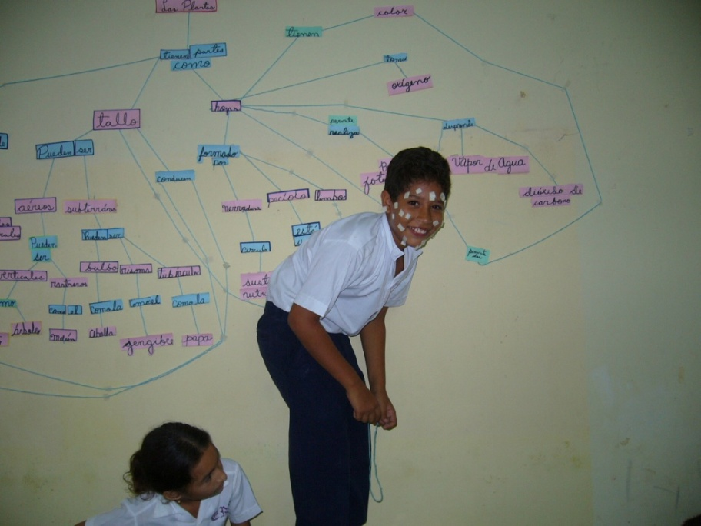
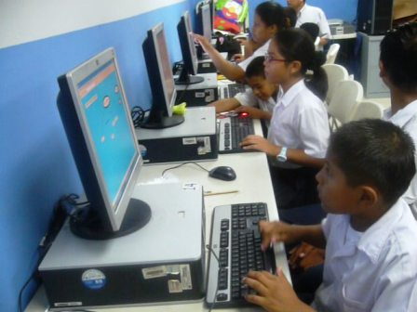
Experiencias Exitosas
Los Proyectos involucran un sin fin de actividades que desarrollan
destrezas tales como habilidades manuales, tecnológicas,
de colaboración, juego de roles dentro de un equipo, respeto
a las ideas, discutir argumentar y ponerse de acuerdo,
toma de decisiones, entre otras,

Slide 18
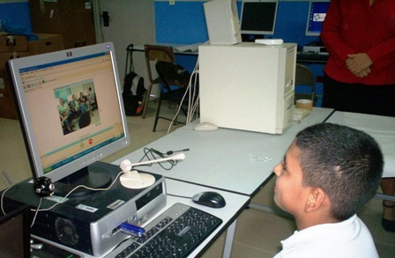
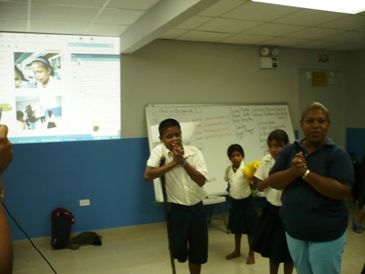
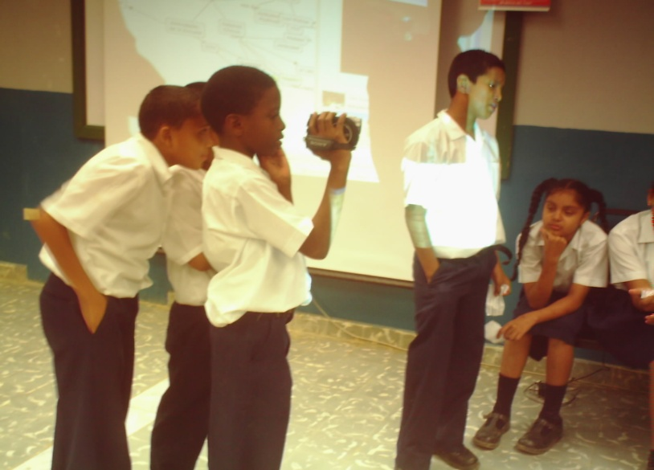
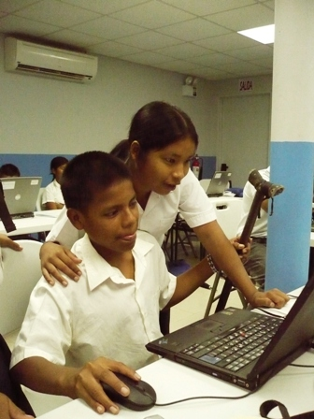
Actividades que Involucran los Proyectos
Estudiantes de la Escuela Finca 41, Bocas del Toro
Interactúan con preguntas vía Skype
con docentes del Proyecto La Gran Casa Verde
Estudiantes de la Escuela Biroquerá en Jaqué,
conversan con Estudiantes de Herrera, a través de
Skype
Estudiantes filma sus actividades.
Escuela Republica de Nicaragua, Bocas del Toro
Taller Modelo Jaqué, Darién: Estudiantes colaboran
Investigando en Internet
Uso de las TIC´s como herramienta para aprender

Slide 19
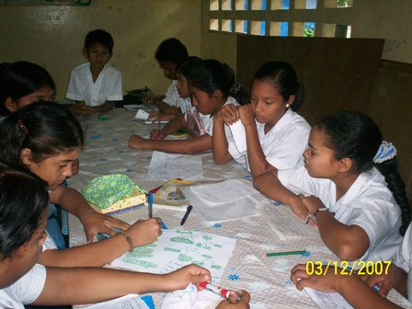
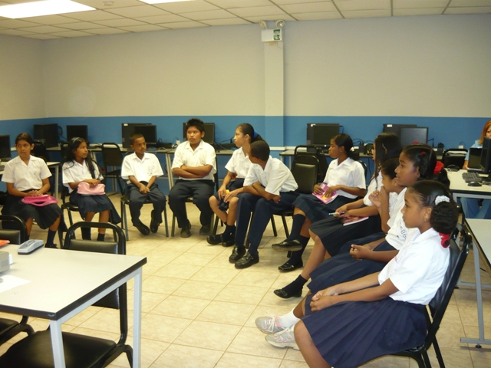
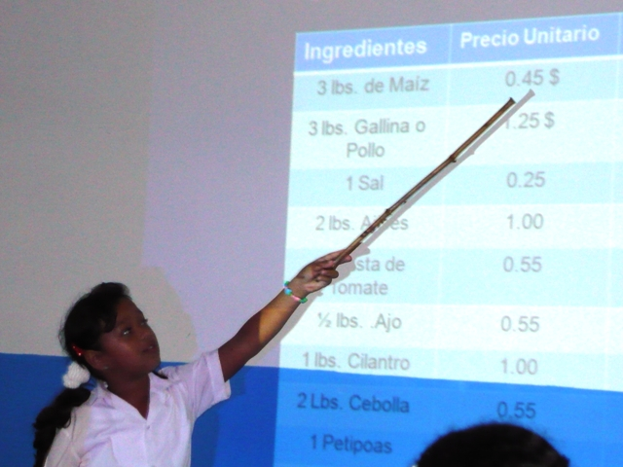
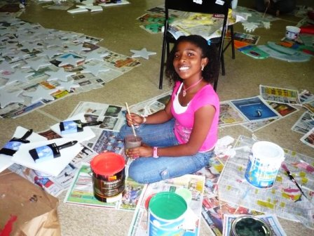
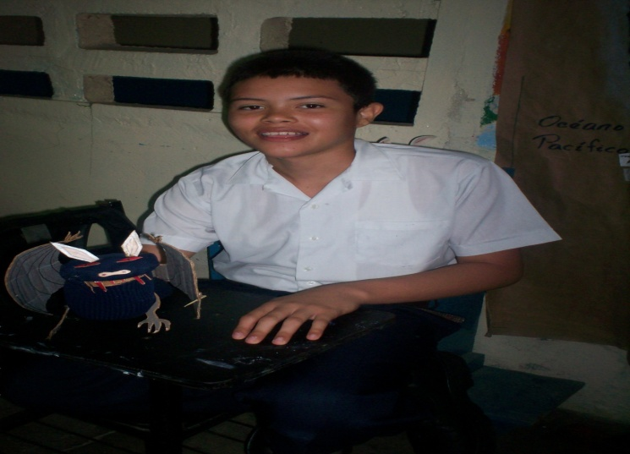
Actividades que Involucran los Proyectos

Slide 20
Spin
Smart Proccess
to Innovate in nowledge
√
K

